Slide 1

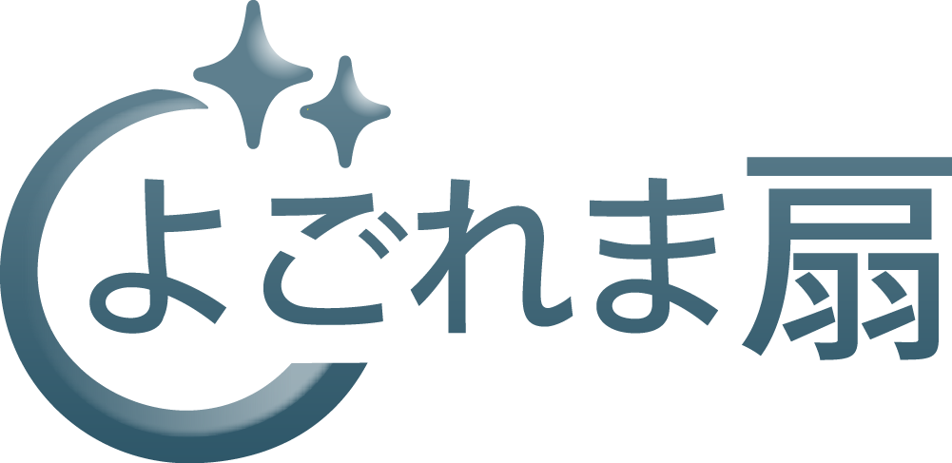
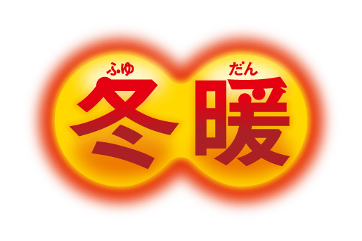
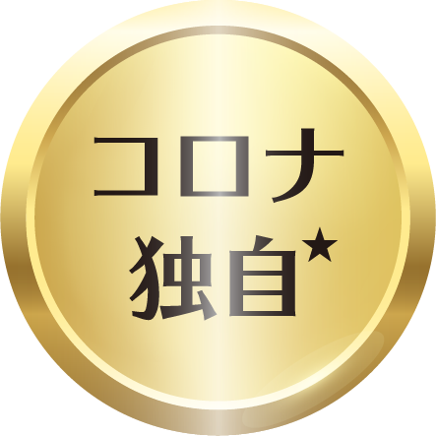





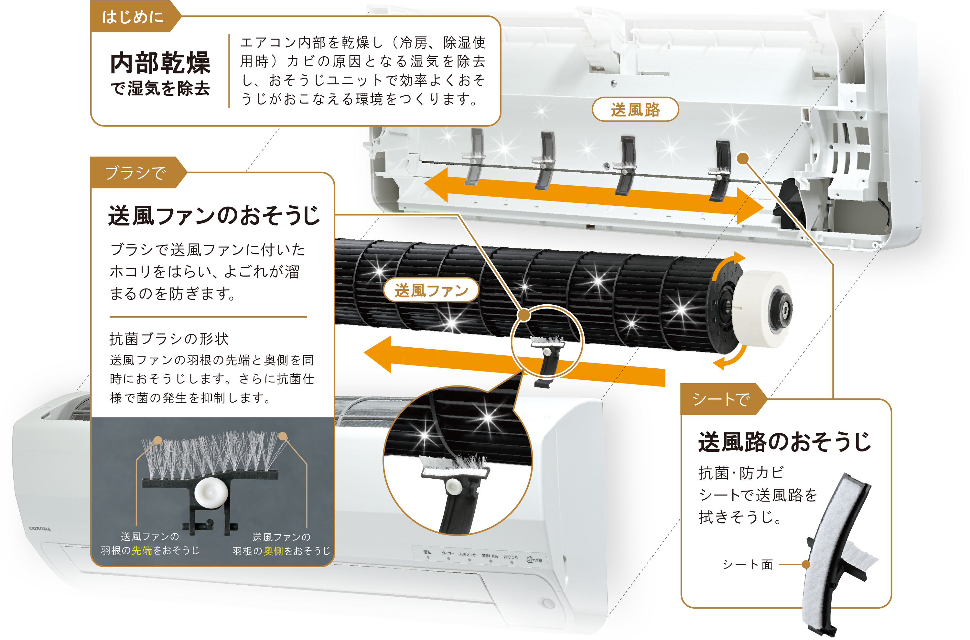


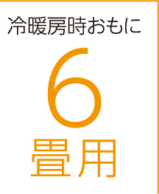
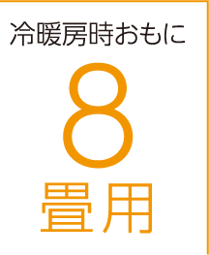
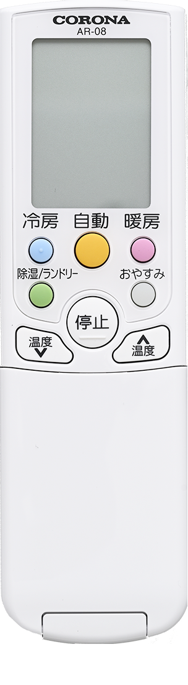
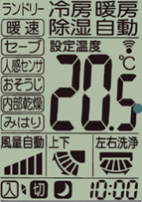
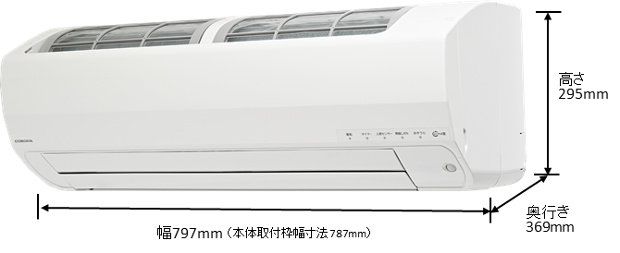

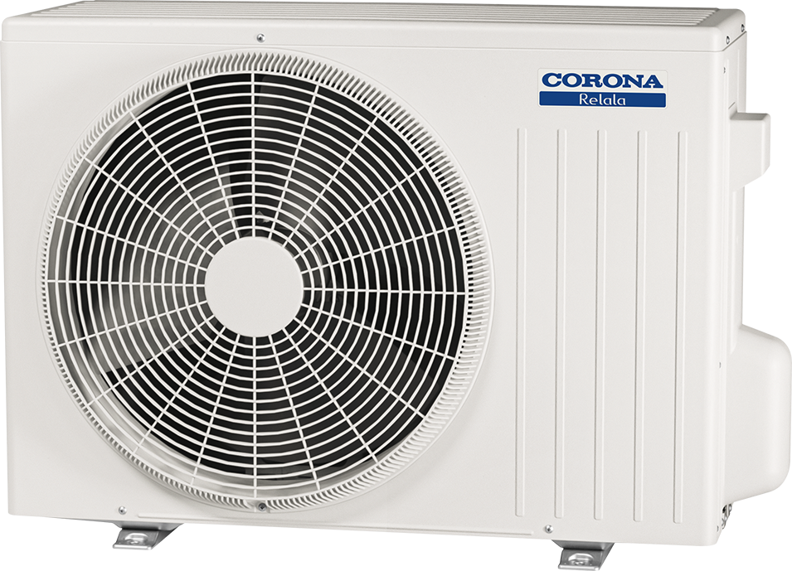
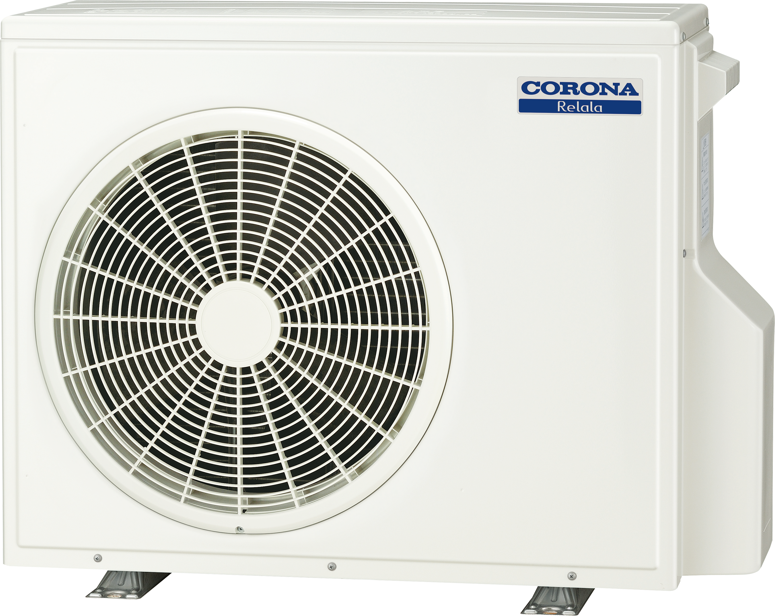
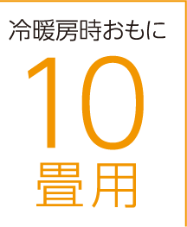
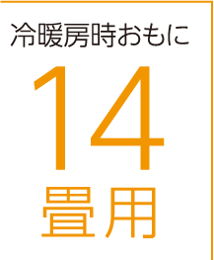
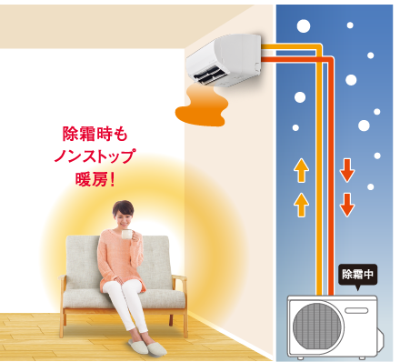
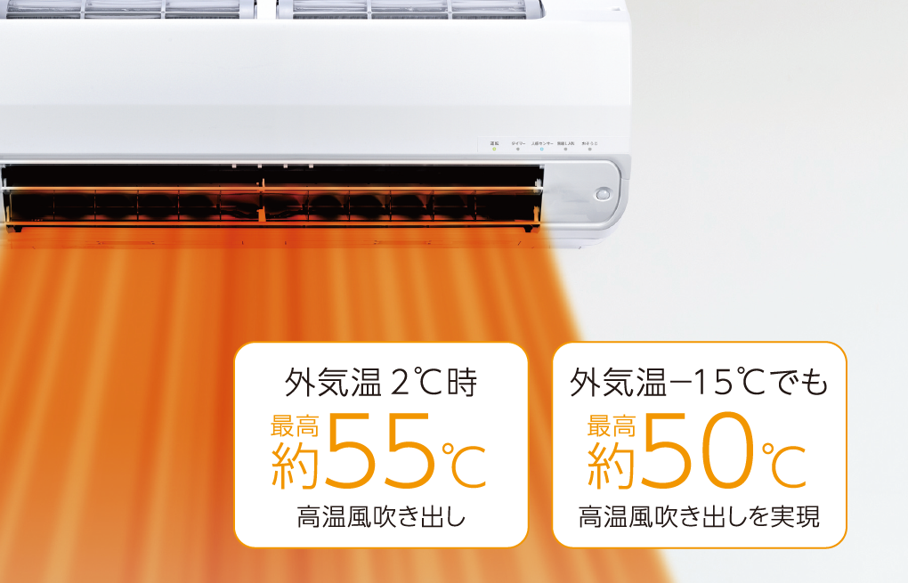
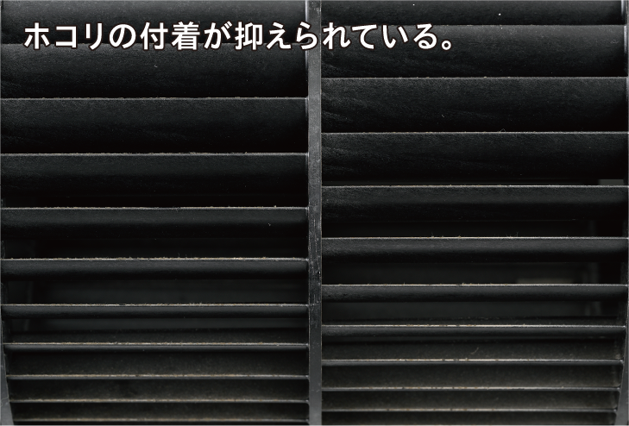
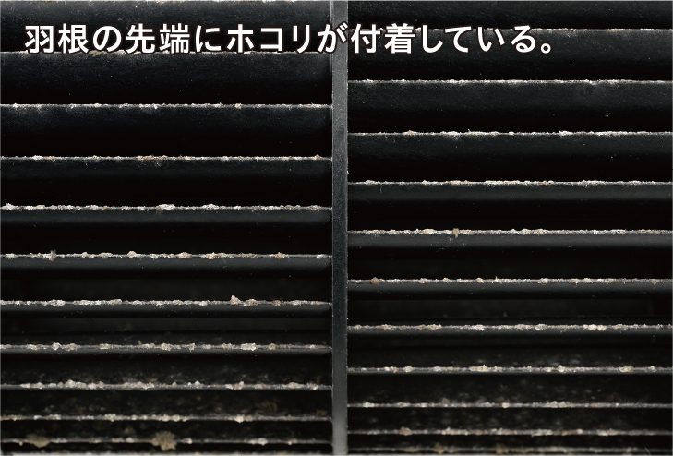
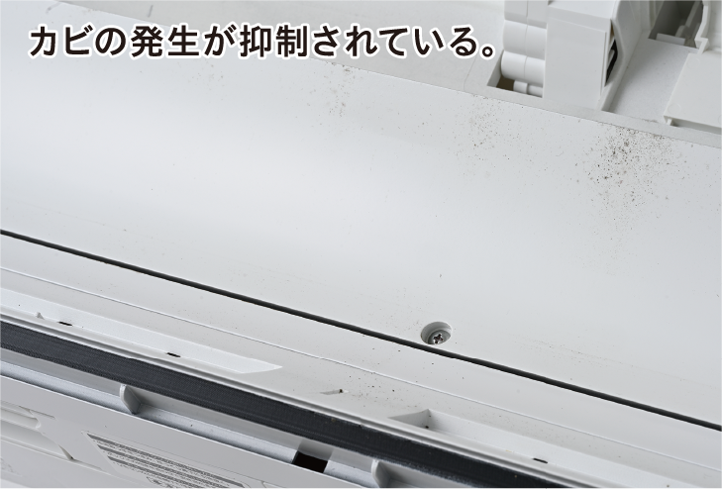
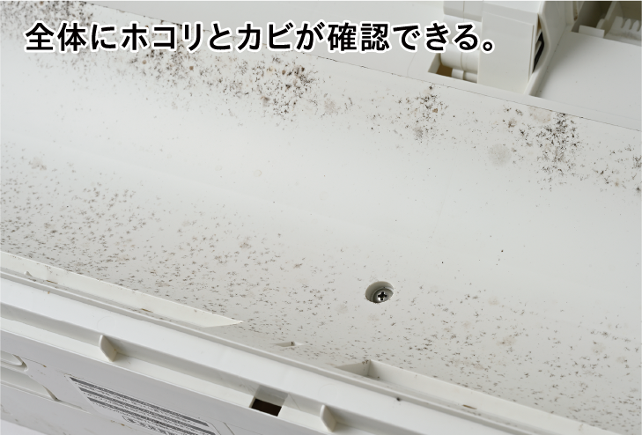
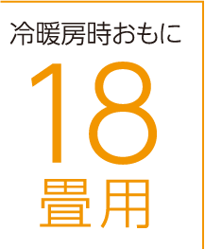
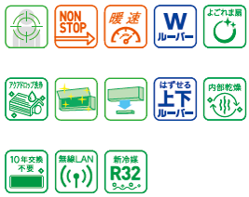
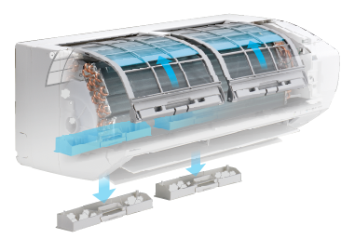

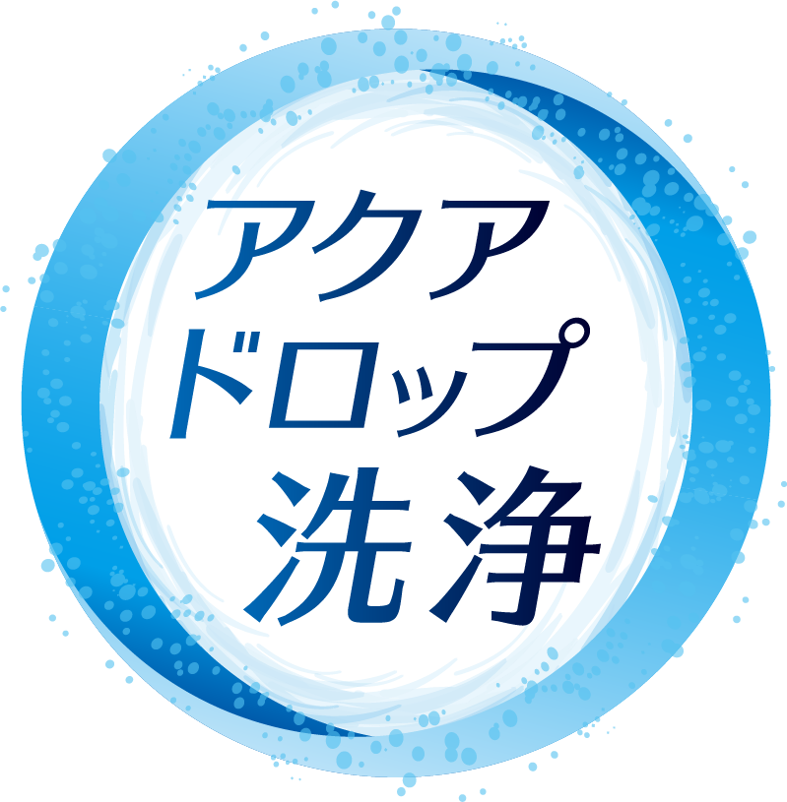
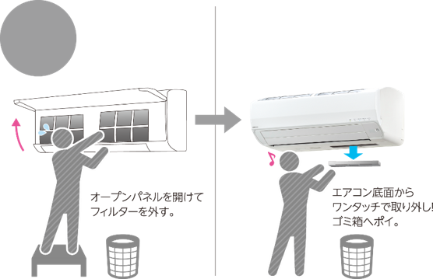




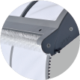

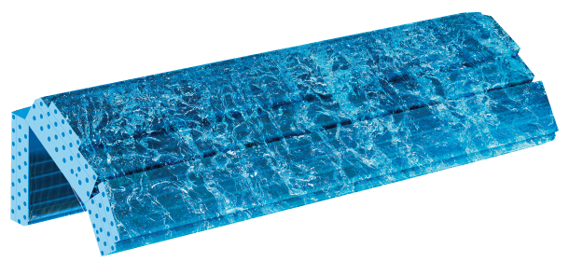
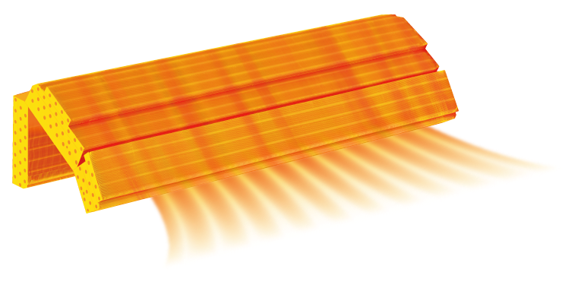
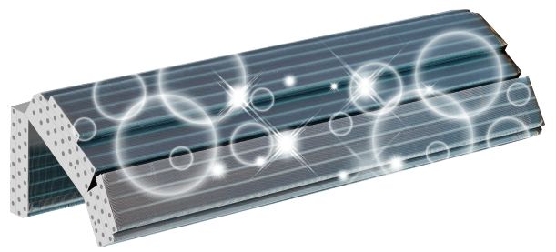
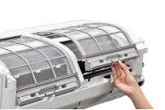
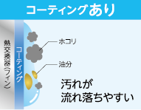
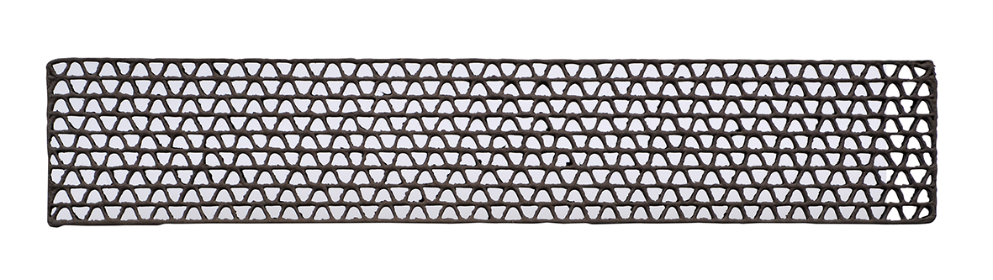
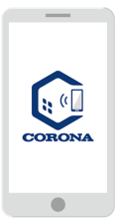
「よごれま扇」搭載。
清潔機能が充実した寒冷地仕様「暖房強化型」SPKシリーズ
セパレートエアコン
これまでおそうじできなかった
「送風ファン」と「送風路」をキレイに
定格冷房エネルギー消費効率
区分（い）
ＳＰＫ シリーズ ラインアップ
東北電力推薦 暖房エアコン
CSH-SPK22BR2
（W）
〈室外機〉COH-SPK22BR2
CSH-SPK25BR2
（W）
〈室外機〉COH-SPK25BR2
北海道電力推薦 あったかエアコン
4.9kW
4.3kW
5.1kW
4.6kW
希望小売価格407,000円（税抜370,000円）
室内機 162,800円(税抜148,000円)室外機 244,200円(税抜222,000円)
（工事費別）
希望小売価格440,000円（税抜400,000円）
室内機 176,000円(税抜160,000円)室外機 264,000円(税抜240,000円)
（工事費別）
期間消費電力量
目標年度
2027年
省エネ基準達成率
通年エネルギー
消費効率（APF）
期間消費電力量
目標年度
2027年
省エネ基準達成率
通年エネルギー
消費効率（APF）
621kWh
108%
6.7
695kWh
109%
6.8
畳数のめやす
能力
消費電力
畳数のめやす
能力
消費電力
リモコンホルダー付属
設定温度範囲：
17℃〜30℃（0.5℃刻み）
冷房
6〜9畳
（10〜15㎡）
2.2kW
（0.8〜3.3kW）
395W
（160〜800W）
冷房
7〜10畳
（11〜17㎡）
2.5kW
（0.8〜3.5kW）
470W
（160〜870W）
※1
暖房
6〜7畳
（9〜11㎡）
2.5kW
（0.8〜6.8kW）
430W
（155〜1,870W）
暖房
6〜8畳
（10〜13㎡）
2.8kW
（0.8〜7.0kW）
500W
（155〜1,870W）
［室内機］質量13.0kg ［室外機］質量31.5kg
［室内機］質量13.0kg ［室外機］質量31.5kg
22・25・28タイプ用
室外機
40・56タイプ用
室外機
CSH-SPK28BR2
（W）
〈室外機〉COH-SPK28BR2
CSH-SPK40BR2
（W）
〈室外機〉COH-SPK40BR2
高さ
590mm
高さ
675mm
※1
6.1kW
5.4kW
7.3kW
6.7kW
幅800（+）mm
奥行き
319mm
幅792（+87）mm
奥行き
310mm
希望小売価格473,000円（税抜430,000円）
室内機 189,200円(税抜172,000円)室外機 283,800円(税抜258,000円)
（工事費別）
希望小売価格539,000円（税抜490,000円）
室内機 215,600円(税抜196,000円)室外機 323,400円(税抜294,000円)
（工事費別）
※4
パワフル暖房
期間消費電力量
省エネ基準達成率
通年エネルギー
消費効率（APF）
期間消費電力量
省エネ基準達成率
通年エネルギー
消費効率（APF）
ノンストップ暖房
768kWh
目標年度
2027年
111%
6.9
1,220kWh
目標年度
2027年
100%
6.2
★家庭用エアコンにおいて。送風ファンと送風路を同時におそうじする機能。2024年12月現在。
※1 [抗菌][防カビ]の試験結果について、詳しくはカタログをご覧ください。
除霜運転中も安定の
パワフル暖房
凍結防止ヒーター搭載でしっかり暖房
畳数のめやす
能力
消費電力
畳数のめやす
能力
消費電力
冷房
8〜12畳
（13〜19㎡）
2.8kW
（0.7〜4.0kW）
540W
（150〜990W）
冷房
11〜17畳
（18〜28㎡）
4.0kW
（0.7〜5.0kW）
965W
（150〜1,480W）
よごれま扇 なし
※5
※6
暖房
8〜10畳
（13〜16㎡）
3.6kW
（0.7〜8.4kW）
670W
（145〜2,375W）
暖房
11〜14畳
（18〜23㎡）
5.0kW
（0.7〜9.9kW）
1,065W
（145〜2,970W）
除霜時、温かい冷媒の一部を室外機へ送ることで、霜を溶かしながら暖房ができる。
［室内機］質量13.0kg ［室外機］質量34.0kg
［室内機］質量13.0kg ［室外機］質量41.0kg
CSH-SPK56BR2
（W）
〈室外機〉COH-SPK56BR2
※4霜付き量が多くなる環境では暖房運転を止めて除霜運転を行う場合があります。また外気温が－7℃を下回る場合は一時的に切り換えて除霜を行います。※5,6 CSH-SPK28BR2の値。詳しくはカタログを
ご覧ください。
清潔
※7
お手入れカンタン「自動でお掃除」
7.8kW
7.4kW
人感センサー
ノンストップ
暖房
暖速モード
ダブルルーバー
※8
ワンタッチダストボックス
希望小売価格616,000円（税抜560,000円）
室内機 246,400円(税抜224,000円) 室外機 369,600円(税抜336,000円)
（工事費別）
※約1年間使用。使用状態や環境によって異なります。
1 抗菌・防カビフィルター
一般的
高い所にある
エアコンは
お手入れ大変。
脱着カンタン！
ワンタッチ
ダストボックス
よごれま扇
アクアドロップ洗浄
クリアフィンコート
フィルター
自動お掃除
ワンタッチ
ダストボックス
フィルターのネット部が
自動でスライド
期間消費電力量
目標年度
2027年
省エネ基準達成率
通年エネルギー
消費効率（APF）
熱交換器を結露水で洗浄＆汚れが落ちやすいクリアフィンコート
※9
1,858kWh
96%
5.7
2 抗菌ブラシ
5.7
フィルターに溜まったホコリを
ブラシがかき取る
畳数のめやす
能力
消費電力
はずせる
上下ルーバー
内部乾燥
モード
ウイルス抑制・
除菌・脱臭
10年交換不要
フィルター
無線LAN内蔵
洗浄
（約60〜90分）
温風乾燥
（約40分）
洗浄運転完了
冷房
15〜23畳
（25〜39㎡）
5.6kW
（0.7〜5.7kW）
1,720W
（150〜1,760W）
※2
洗浄された熱交換器でいつでも快適な冷暖房運転が可能。
暖房
15〜18畳
（24〜30㎡）
6.7kW
（0.7〜10.0kW）
1,595W
（145〜2,970W）
約3L/h の結露水を発生し、熱交換器に付着した汚れを洗い流す。
洗浄後、温風でしっかりと乾燥し、きれいを保つ。
3 ワンタッチダストボックス
★2024年11月現在
［室内機］質量13.5kg ［室外機］質量42.5kg
新冷媒R32
凍結防止
ヒーター
ホコリはダストボックスに回収
外せるメンテナンスユニット
★外気温2℃時。暖房を重視する時のめやすになります。
ドレン水と一緒に
汚れを屋外へ
排出します。
フィルターとブラシ部分で出来ているメンテナンスユニットもカンタンに片手で取り外してお手入れすることができます。
SPKシリーズはZEHに必要な定格冷房エネルギー
消費効率区分「い」に対応しています。
★2024年12月現在約3L /hの結露水を生成するために行う冷暖房制御において。室温温度、湿度、室外温度など条件によって結露水が少ない場合があります。
※2 CSH-SPK28AR 当社環境試験室において、室内温度27℃、湿度60％、室外温度27℃にてアクアドロップ洗浄で運転した場合の結露水発生量。この時の電気代は約27円/回がかかります。電力料金目安単価31円/kWh（税込）［2022年7月改定］● 室内温度が大きく変化するため、外出時などお部屋に人がいない時にご使用ください。約1ヶ月に1回程度行うことをおすすめします。注）CSH-SPK28ARにおいて。室内温度、湿度、室外温度など、条件によって結露水が少なくなり、汚れが落ちづらい場合があります。
※7累計25時間運転の停止後および24時間連続運転すると、自動でフィルターを掃除します。また、リモコン操作から任意の
タイミングでのフィルターお掃除も可能です。
※8［抗菌］試験機関名：一般財団法人 ボーケン品質評価機構／試験方法：JIS Z 2801：2012 定量試験（フィルム密着法）／試験番
号：30118042416（29018005316-2）／試験結果：99％以上抑制／試験は2種類のみの菌で実施。［防カビ］試験機関名：一般財
団法人 ボーケン品質評価機構／試験方法：JIS Z 2911：2010 定性試験（繊維製品の試験・乾式法）／
試験番号：20218066410-2／試験結果：菌糸の発育が認められない。
※9［抗菌］試験機関名：一般財団法人 カケンテストセンター／試験方法：JIS L 1902 定量試験（菌液吸収法）／試験番号：
CK-12-096164／試験結果：99％以上抑制／試験は1種類のみの菌で実施。
メンテナンスユニット
クリアフィンコート
ウイルス抑制・除菌・脱臭
10年交換不要フィルター
コロナ快適ホームアプリ
フィンに汚れがつきにくい特殊コーティング
抗菌・防カビ処理※3で菌を抑制し、熱交換器に付着した汚れを
カンタンに洗い流します。
〇フィルター単体での試験結果です。実使用空間での実証結果ではありません。
[ウイルス抑制]当社基準に基づき10年必要量のウイルス抑制剤を添着。/試験機関名：一般財団法人 日本食品分析センター/試験方法：フィルターにウイルス浮遊液を滴下し、室温にて24時間保存した後、ウイルス感染価を測定/試験結果：99.9%抑制/試験報告書番号：第09006877001-01号 試験は1種類のみのウイルスで実施。[除菌]当社基準に基づき10年必要量の除菌剤を添着。/試験機関名：一般財団法人 ボーケン品質評価機構/試験方法：JIS Z 2801 定量試験（フィルム密着法）/試験結果：99%以上抑制/試験報告書番号：026255-1,026255-2,030578,026255-4 試験は2種類のみの菌で実施。[脱臭]1日タバコ10本（アンモニア、アセトアルデヒド、酢酸の混合ガス）、10年相当分の脱臭効果を検証/試験方法：一般社団法人 日本電機工業会規格（1㎥のBOX内における混合ガスの除去性能）にて測定。/試験結果：10年後も脱臭除去率50%以上。※タバコの有害物質（CO等）は除去できません。
スマホでどこでもカンタン操作。使用状況もひと目で見える。
※3［抗菌］試験機関名：一般財団法人 ボーケン品質評価機構／試験方法：JIS Z 2801：2012 定量試験（フィルム密着法）／試験番号：35021001887（29021001497-1）
／試験結果：99％以上抑制／試験は2種類の菌で実施。
［防カビ］試験機関名：一般財団法人 ボーケン品質評価機構／試験方法：JISZ2911：2018 定性試験（プラスチック製品の試験 方法A）／試験番号：35020006611（29020004729-1）／試験結果：肉眼及び顕微鏡下でかびの
生育は認められない。
■遠隔操作 ■室温アラート ■みまもり
■ウィークリータイマー
※事前にアプリへの登録が必要です。
※画像はすべてイメージです。

